Slide 1
1 | 2 | 3 | 4 | 5 | 6 | 7
8 | 9 | 10 | 11 | 12 | 13 | 14
15 | 16 | 17 | 18 | 19 | 20 | 21

Slide 2
1 | 2 | 3 | 4 | 5 | 6 | 7
8 | 9 | 10 | 11 | 12 | 13 | 14
15 | 16 | 17 | 18 | 19 | 20 | 21

Slide 3
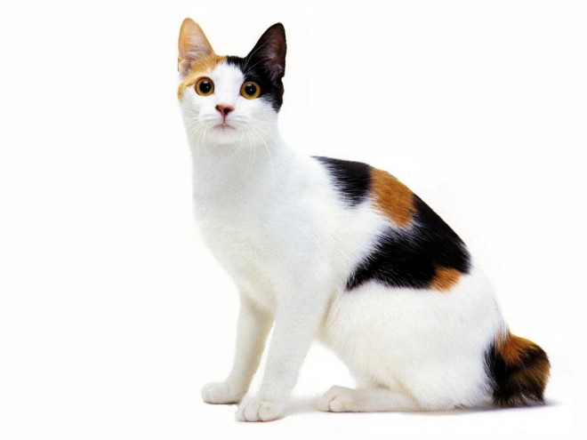
На фото изображен самец или самка кошки?

Slide 4
Расстояние между генами, расположенными в одной хромосоме

Slide 5
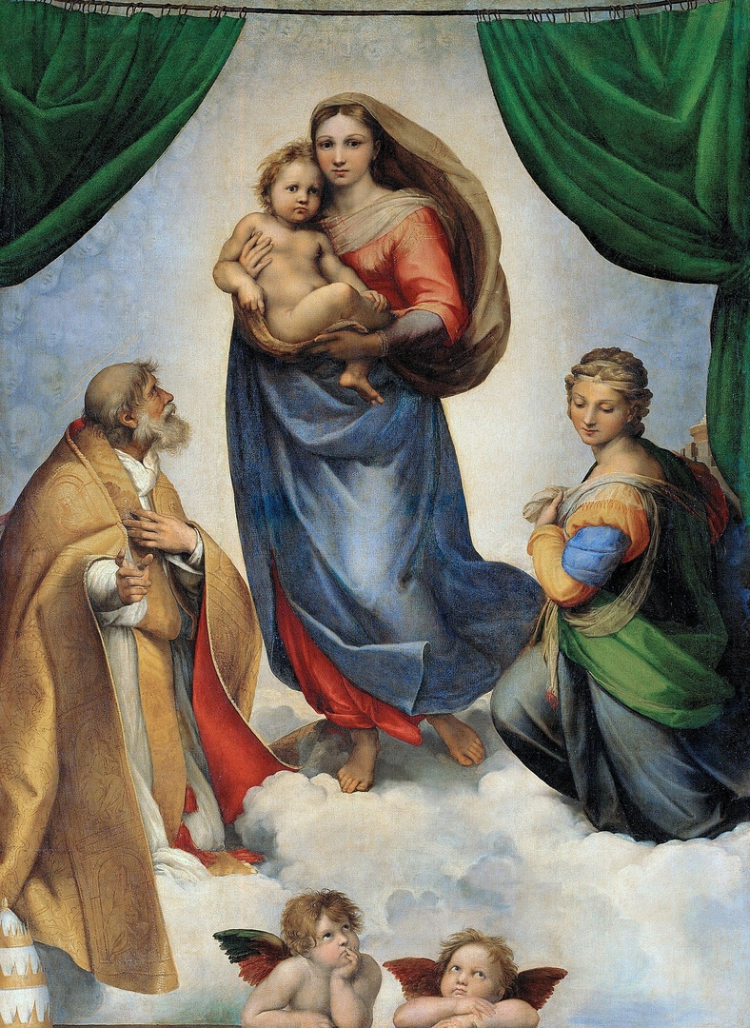
Рассмотрите репродукцию картины Рафаэля “ Сикстинская мадонна» какую генетическую аномалию изобразил художник на картине?

Slide 6
Случайно возникшие стойкие изменения генотипа

Slide 7
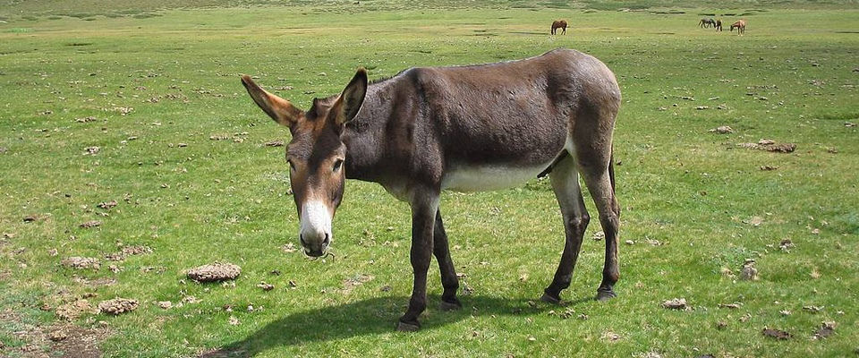
Мул является потомком самца осла и самки лошади, у лошади 64, у осла 62 хромосомы. Сколько хромосом у мула?

Slide 8
Искусственно полученная популяция животных

Slide 9
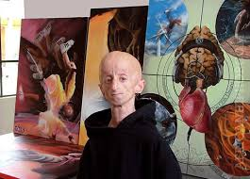
Южноафриканский музыкант, диджей и художник Леон Бота дожил до 26 лет, страдая от атрофии мышц, инфарктов, изменений костной ткани, атеросклероза. Из-за генетического дефекта организм больного стареет с огромной скоростью. Изменения заметны уже в два-три года: истонченная кожа с просвечивающими венами, большая голова с маленьким лицом, недоразвитая нижняя челюсть.
О каком генетическом заболевании идет речь?

Slide 10
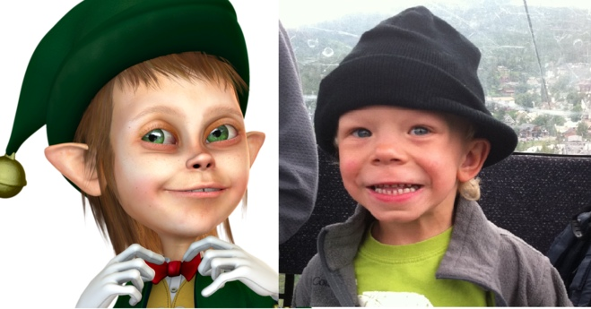
Классический фольклорный эльф невысокого роста, с большими ушами, широкой улыбкой и проказливыми поступками, они появляются из ниоткуда, болтают ни о чем и быстро исчезают, мелодично напевая. Они дружелюбны и пугливы. Возможно ли появление эльфов в современной реальности?

Slide 11
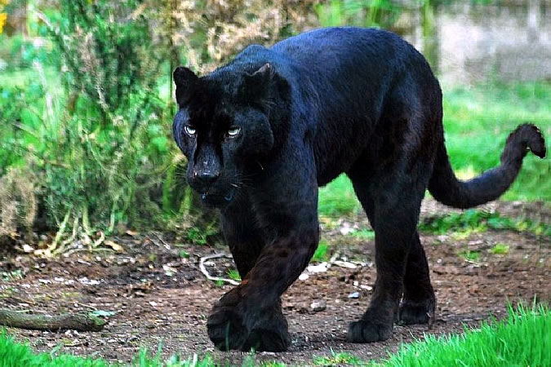
Пантера — это не отдельное животное, а название биологического рода, куда входят четыре вида: львы, тигры, леопарды и ягуары. Часто термин «пантера» употребляют по отношению к большим кошкам чёрного цвета — это вариант окраски леопардов или ягуаров. Проявление какого генетического заболевания наблюдаем в данном примере?

Slide 12
Автор всем известного произведения « Мойдодыр», « Муха- Цокотуха» обладал невысоким худощавым телом, очень длинными тонкими конечностями, и крайне подвижными пальцами рук, которые легко отгибаются назад, в его крови концентрация адреналина повышена постоянно, отсюда и гениальность автора. О ком идет речь? Каким генетическим заболеванием страдал этот человек?

Slide 13
Как определяется пол эмбриона у рептилий?

Slide 14
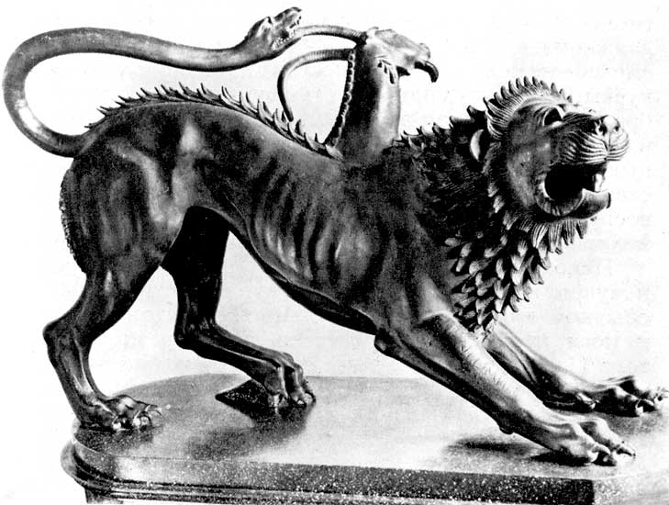
Дайте биологическое определение данному организму?
Дитя Ехидны и Тифона имело три головы: одна была львиная, вторая – козья, росла на спине, а третьей – змеиной – заканчивался хвост существа.

Slide 15
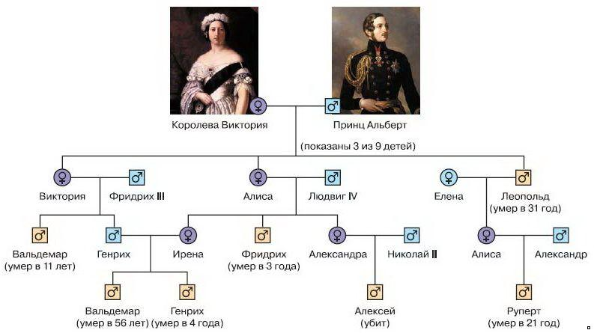
Наследование этого заболевания показано на данной схеме

Slide 16
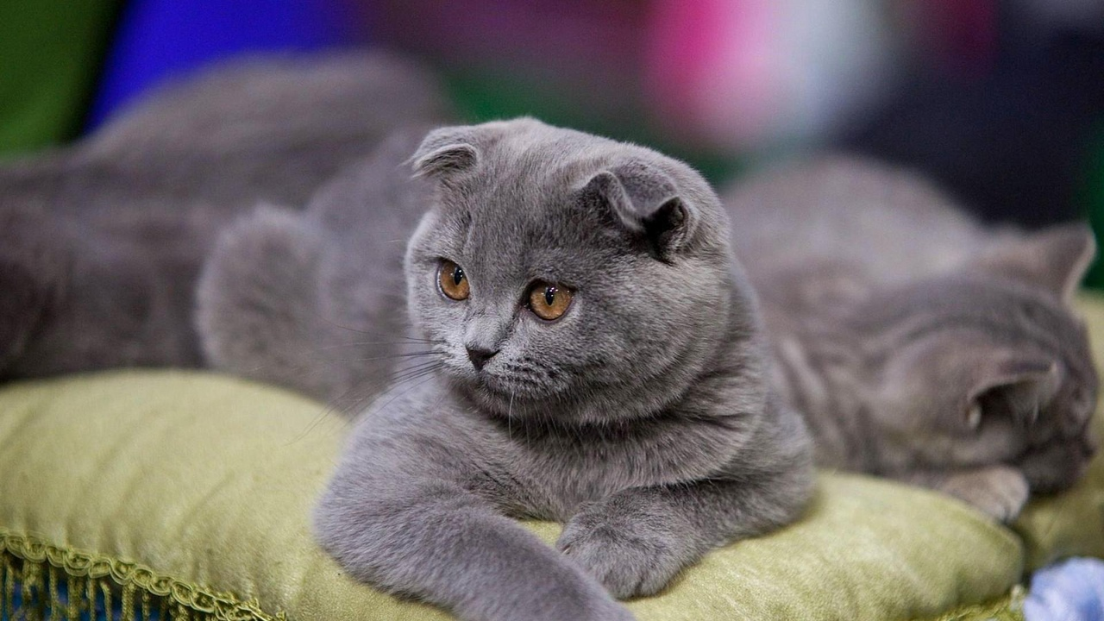
Эта порода кошек была выведена в 1961 году. Спаривание кошек этой породы между собой вызывает нарушения опорно-двигательного аппарата у потомства. О кошках какой породы идет речь и в чем же причина данных нарушений?

Slide 17
Открыл законы наследственности

Slide 18
Пол, формирующий гаметы неодинаковые по половой хромосоме

Slide 19
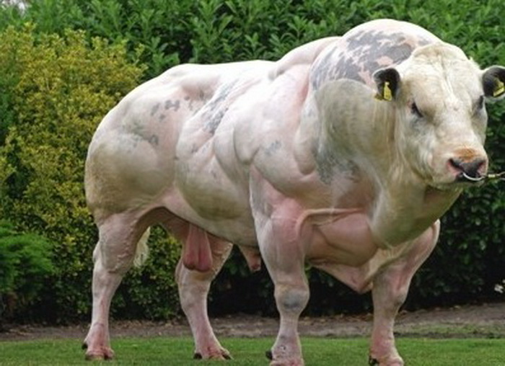
Коровы породы бельгийская голубая, которых называют также коровами-монстрами, отличаются крайне высокой мышечной массой.
Эта порода появилась благодаря случайной мутации в гене, отвечающем за миостатин — белок, препятствующий избыточному росту мускулов. Мясо бельгийской голубой самое дорогое. За что ценится мясо этих коров и каким путем ,по вашему мнению , разводят коров этой породы?

Slide 20
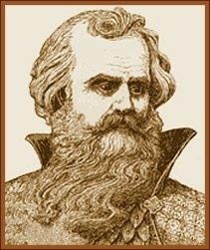
В «Слове о полку Игореве» князь Всеслав Полоцкий был способен
покрывать огромные расстояния: из Киева он за одну ночь добирается до Тмутаракани – нынешней Тамани. Как ему это удавалось?

Slide 21
Причина этой болезни – наличие в кариотипе человека трёх хромосом 21-й пары

Slide 22
В 2001 году итальянские исследователи, изучающие население африканской страны, нашли в крови местных жителей неизвестный модифицированный ген, связанный с вариантом гемоглобина, из за наличия этого гена красные клетки крови могут менять свою форму, человек становится невосприимчив к заражению малярией. Но и здесь не обошлось без подвоха. Те кто обладают высокой устойчивостью к малярии, могут стать жертвами другой не менее страшной болезни….. как меняется форма эритроцита и о какой болезни идет речь?

Slide 23
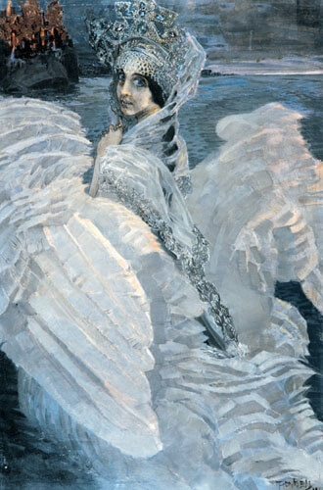
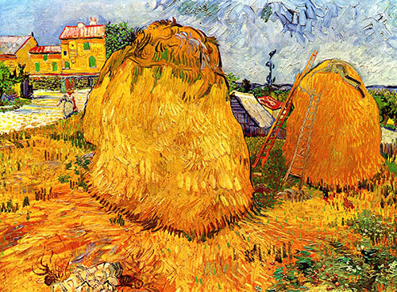
Как говорят, талант и гениальность, частично находятся на грани болезни. Именно нестандартное виденье нашего Мира может привлечь, удивить или даже шокировать. К примеру, возьмём творчество Ван Гога – «мир» фантастических картин желто-охристой гаммы или Михаила Врубеля с пастельно- перламутровыми тонами его картин, что по-своему интересно. И многие даже не догадываются, что этот цветовой эффект сделан не специально, а он получился вследствие того, что художники были больны. Каким генетическим заболеванием страдали художники?

